Slide 1








Slide 2


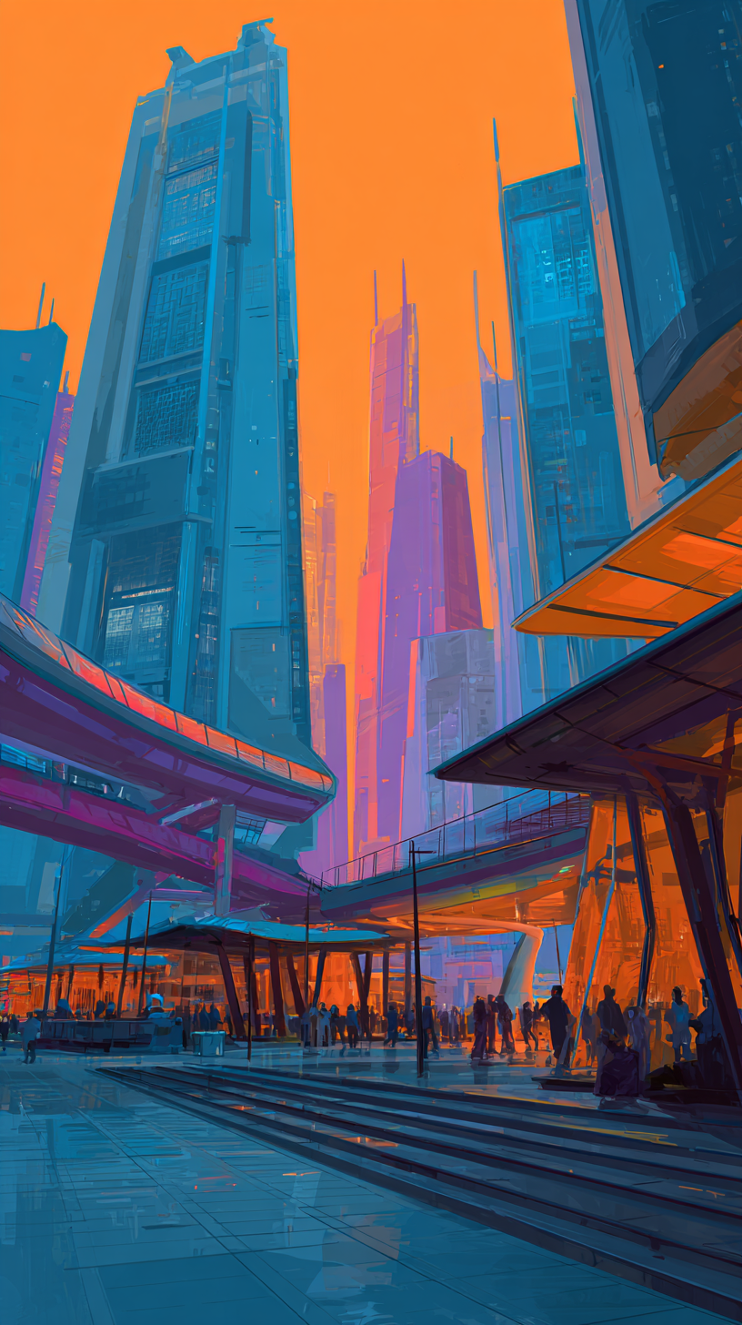
АртГоризонт
Куркчи Владимир Романович
Импульс
2

Slide 3


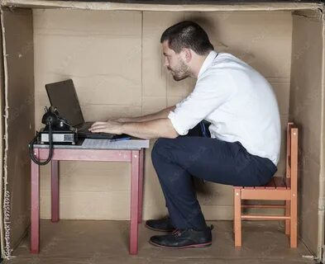


АКТУАЛЬНОСТЬ ПРОЕКТА
  Дефицит пространств для работы и досуга, оснащенных современными технологиями
3

Slide 4
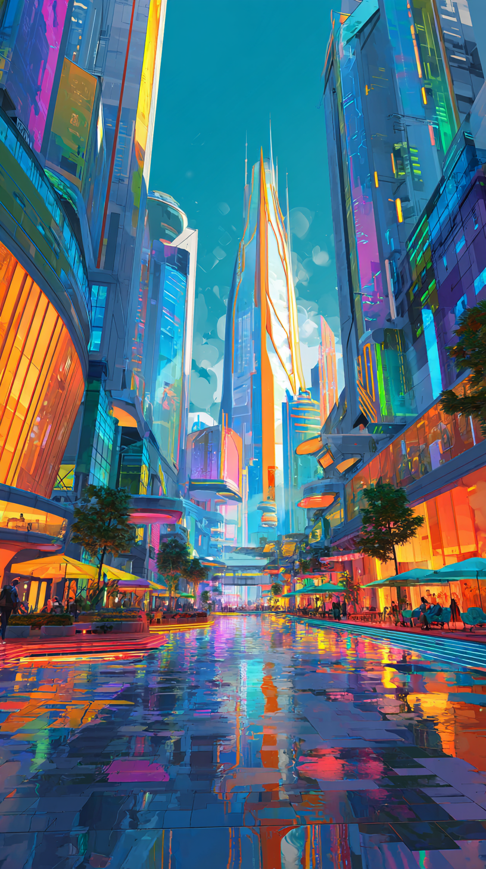

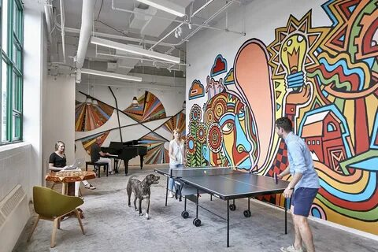




ПРОБЛЕМА
  Общественные пространства часто не учитывают интересы молодёжи и остаются невостребованными
4

Slide 5
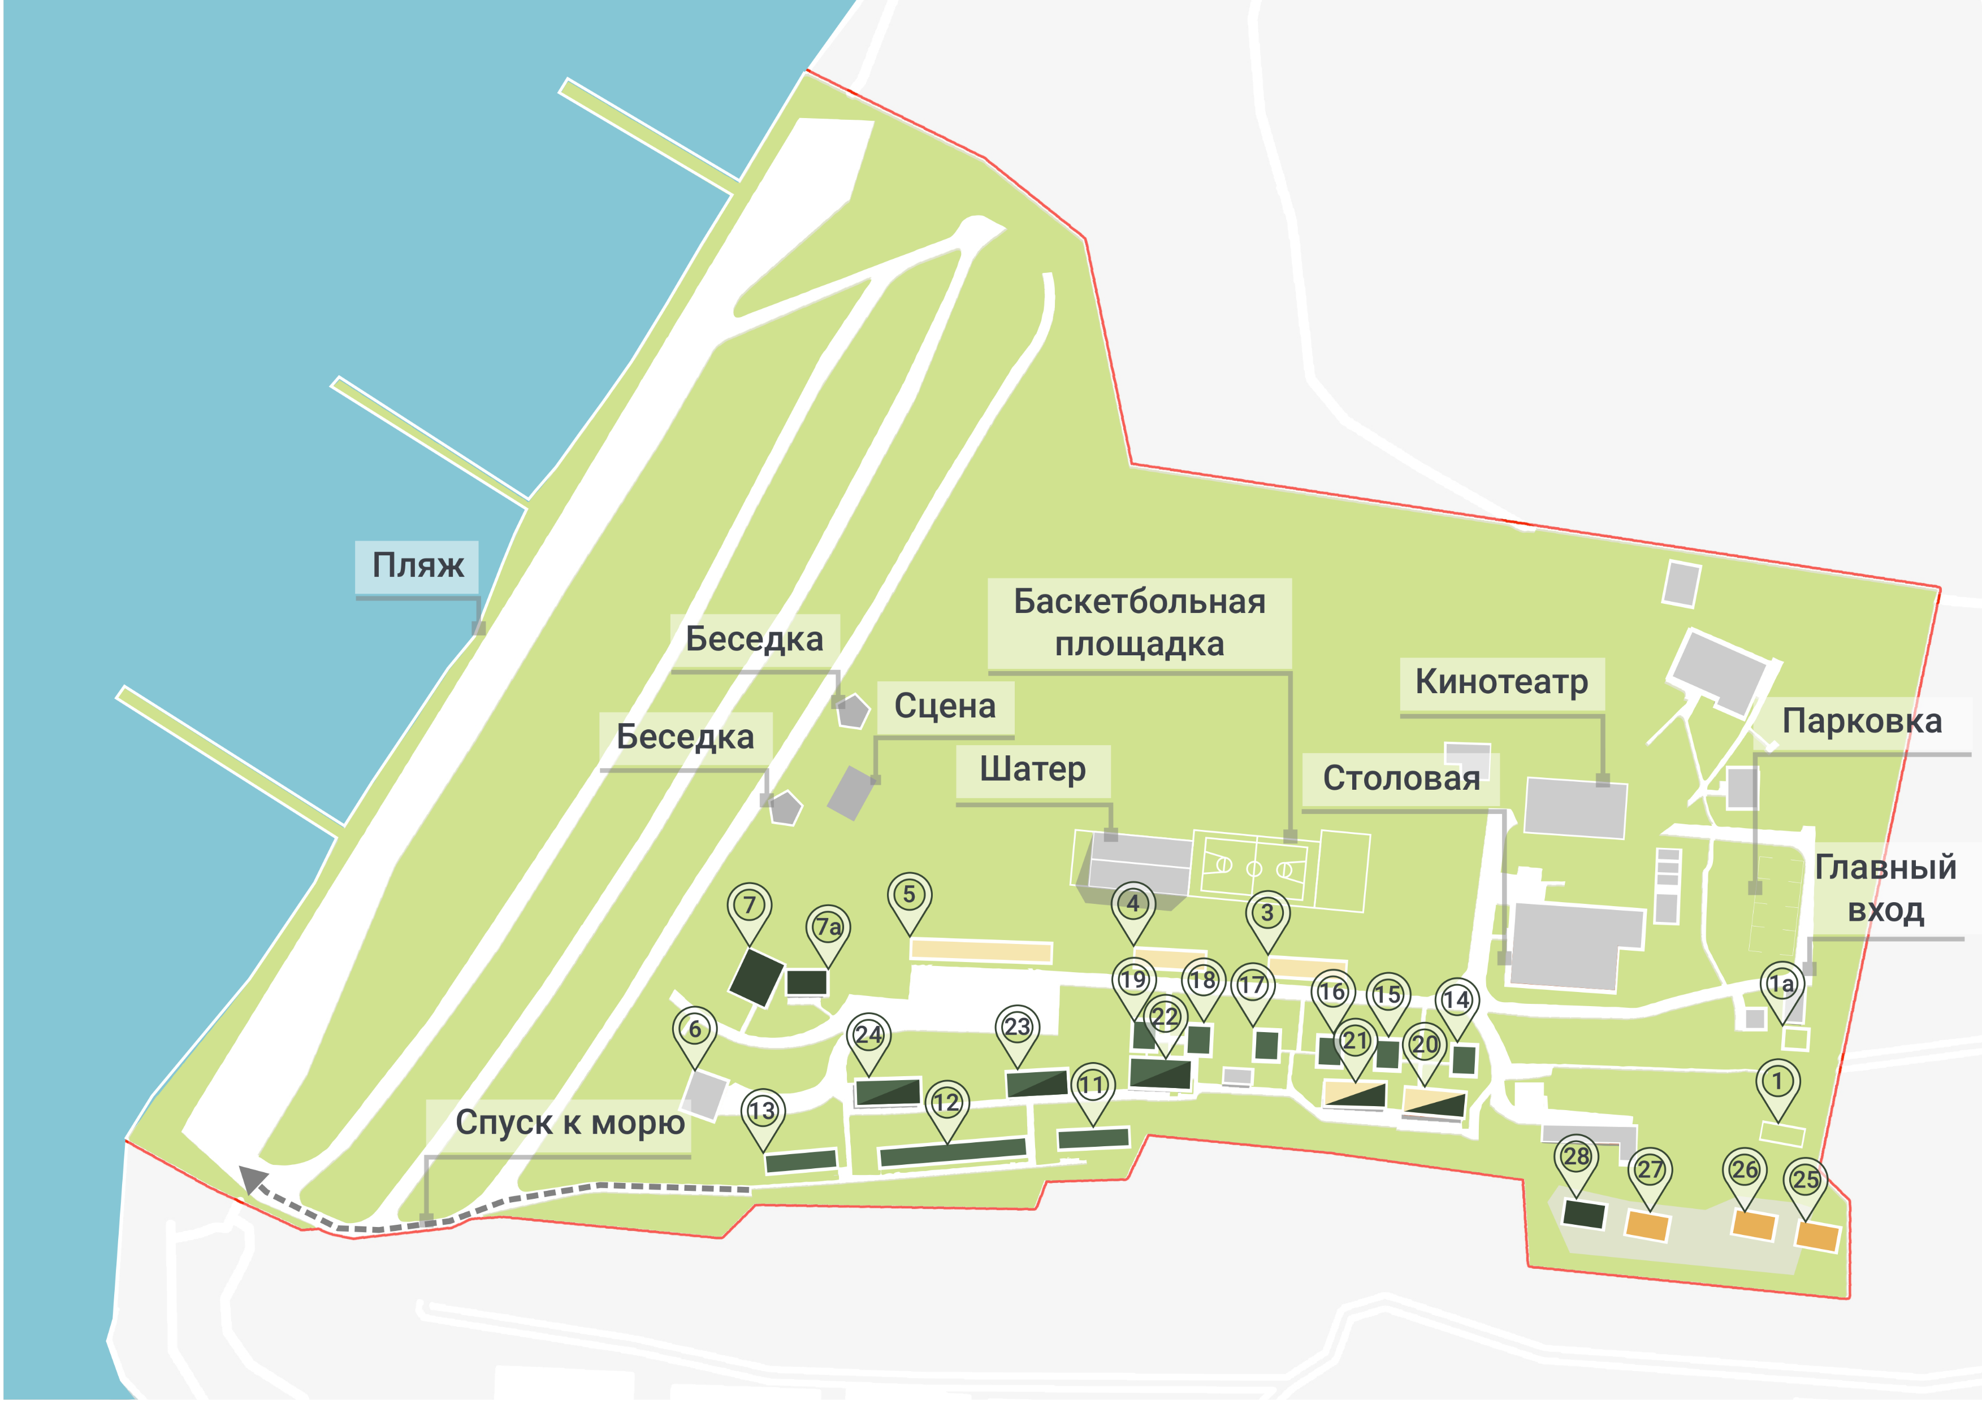
5

Slide 6
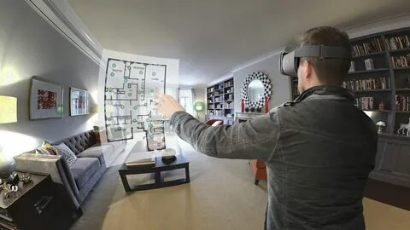
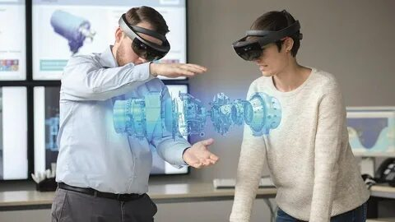
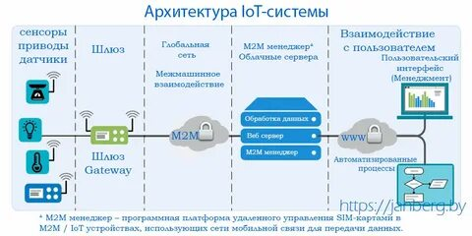
Для проекта используются следующие решения:
Модульные конструктивные решения для мобильных и адаптируемых пространств
Системы управления умным пространством (Smart Space)
Интерактивные образовательные технологии и VR/AR решения
Программное обеспечение для совместной работы и креативного взаимодействия
IoT (Интернет вещей). Приборы и устройства оснащаются датчиками и с помощью облачных сервисов объединяются в одну экосистему
Решение
Создание креативного пространства с цифровым наполнением
💡
6

Slide 7
ЦЕЛЕВАЯ АУДИТОРИЯ
  Потенциальным потребителем является молодежь в возрасте от 18 лет
Мы выделяем следующие сегменты:
  Индивидуальные творческие специалисты (художники, дизайнеры, музыканты)
  Образовательные группы и тренера
  Корпоративные клиенты для проведения тимбилдингов и семинаров
  Лица заинтересованные в активном отдыхе с элементами творчества
  Сектор рынка В2С
7

Slide 8





КОНКУРЕНТЫ
Название | Сильные стороны | Слабые сторона
Таврида-АРТ | Бесплатные мероприятия Большое количество ресурсов и возможностей для профессионального и личностного роста Участие известных наставников и экспертов | Плохая организация транспорта Большие очереди Плохая связь и интернет
ДК Рыбаков | Большая территория с фонтанами и зонами отдыха Доступность для всех категорий посетителей | Недостаточно парковочных мест Слабое освещение в вечерние время
Artplay | Разнообразие творческих направлений Профессиональный подход преподавателей Уютная атмосфера | Грубое отношение со стороны администрации
8

Slide 9
ЦЕННОСТЬ, ЦЕННОСТНОЕ ПРЕДЛОЖЕНИЕ
Мы создаем возможность создавать
9

Slide 10
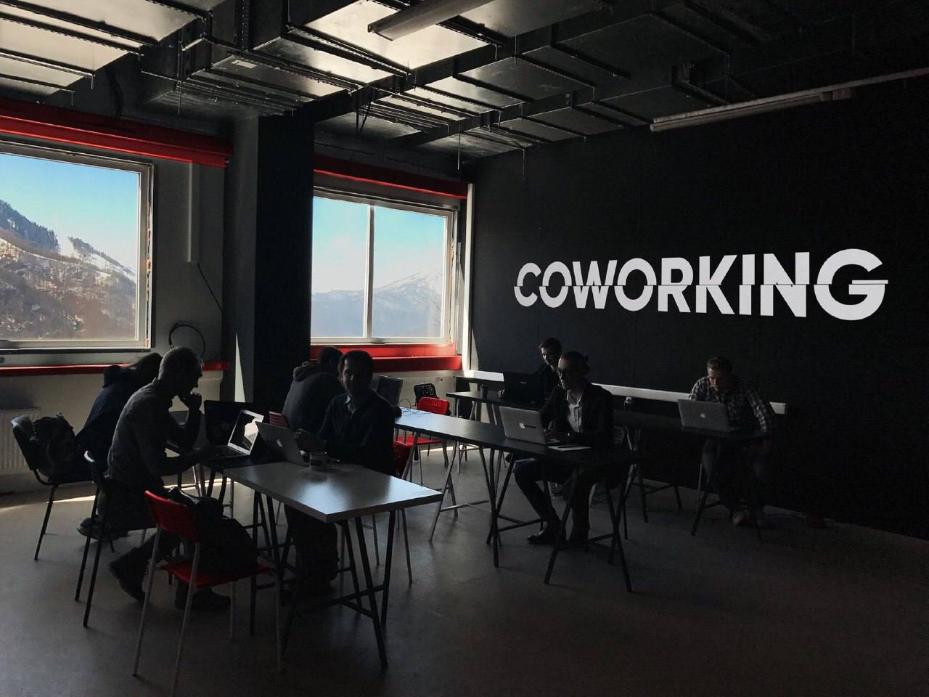
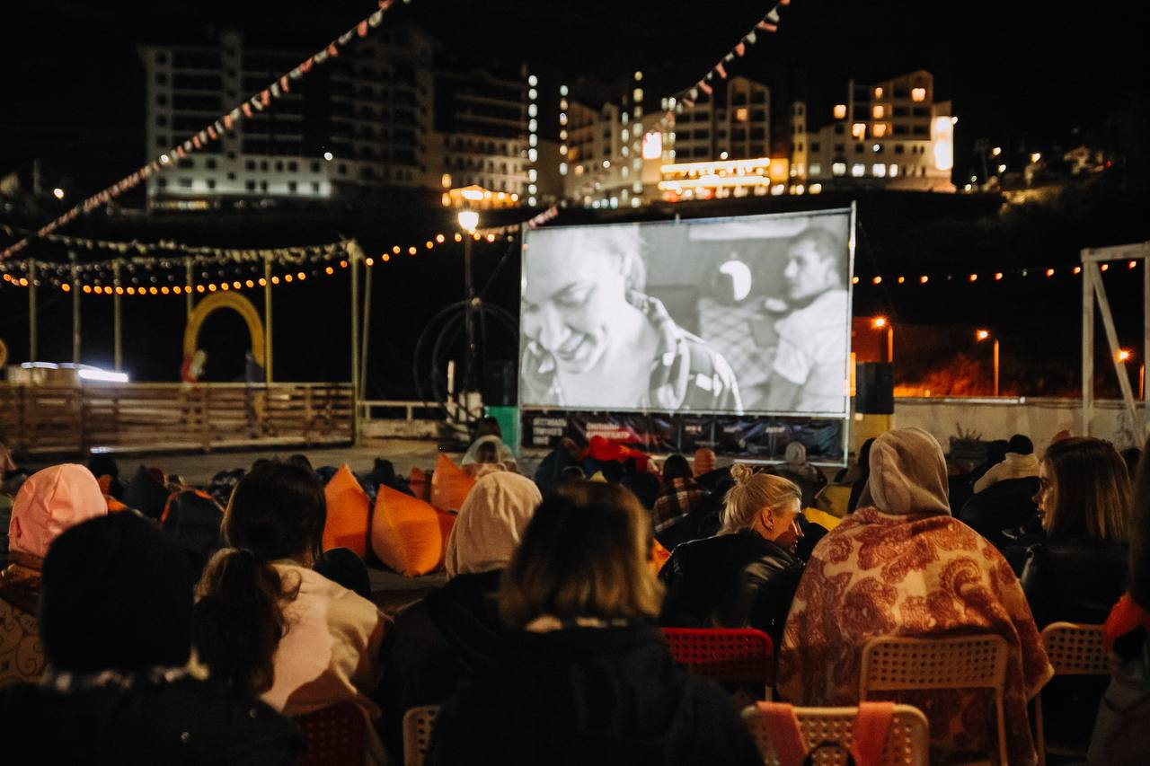
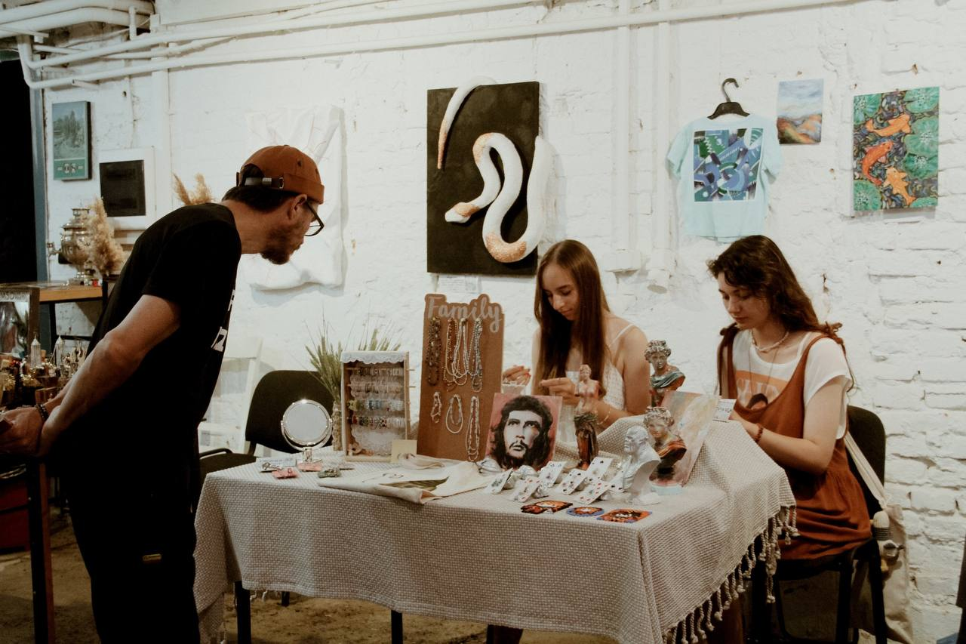
РЫНОК
По данным сайта openbusiness.ru, в среднем стоимость 1 кв. м креативного пространства составляет 10–15 тыс. рублей. Например, если планируется задействовать 300 кв. м, то потребуется капитал в размере 3 млн рублей.
Некоторые затраты, которые могут входить в стоимость проекта:
Ремонт и оборудование помещения.
Разработка концепции.
Поиск партнёров и сотрудников.
Закупка оборудования и мебели.
Оплата труда сотрудников, хотя бы на первые месяцы.
10

Slide 11
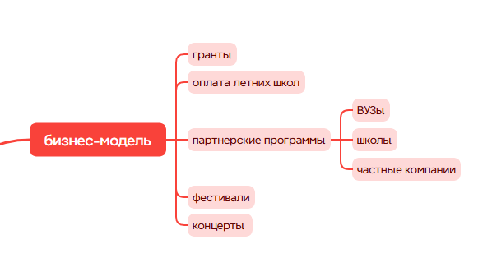
БИЗНЕС-МОДЕЛЬ
11

Slide 12
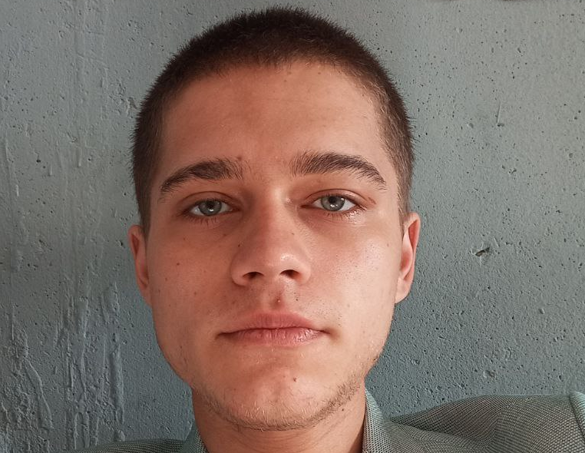
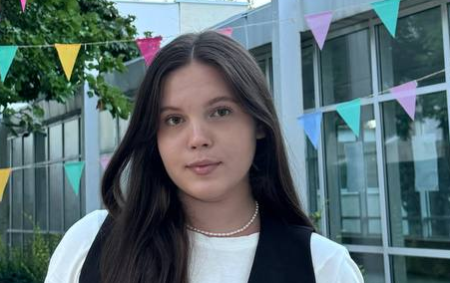
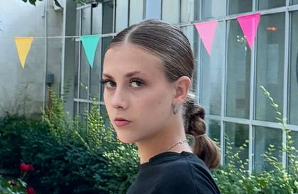
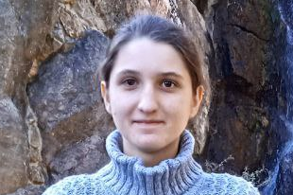
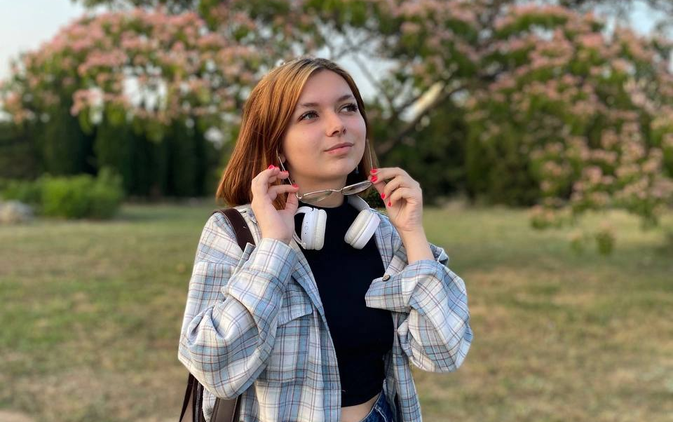
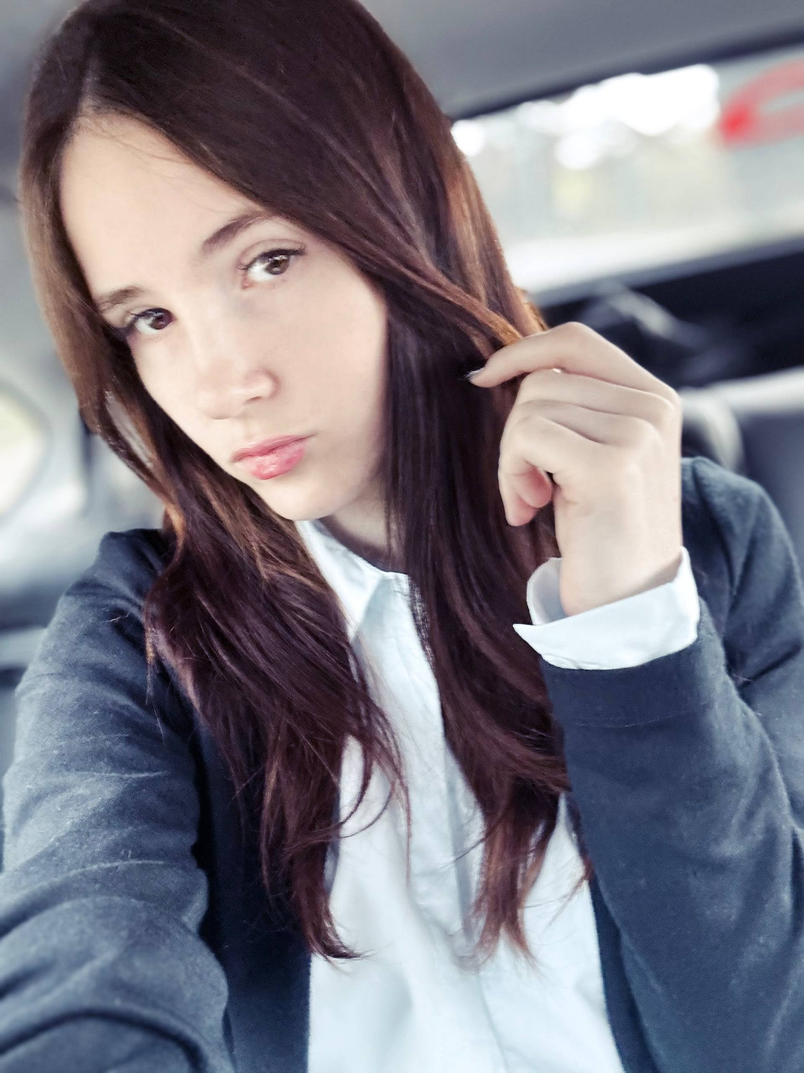
КОМАНДА
РОЛЬ | ФАМИЛИЯ ИМЯ | ФОТО
ЛИДЕР | Куркчи Владимир
ТЕХНОЛОГ/РАЗРАБОТЧИК | Пузырёва Мария
МАРКЕТОЛОГ | Щепеткова Александра
РОЛЬ | ФАМИЛИЯ ИМЯ | ФОТО
МЕНЕДЖЕР | Степаненко Анна
АНАЛИТИК | Ставинога Анна
ДИЗАЙНЕР | Фомина Алла
12

Slide 13









КОНТАКТЫ ЛИДЕРА
Куркчи Владимир Романович
+7 (978) 519-25-70
13

